Slide 1
FUTURE TENSE
Be going to
Will
Shall

Slide 2
Pengertian Simple Future Tense
Apa itu Simple Future Tense ?
Future Tense adalah suatu bentuk tense yang digunakan untuk menyatakan suatu kegiatan atau peristiwa di masa mendatang atau menyatakan suatu pekerjaan yang akan dilakukan pada masa atau waktu yang akan datang. Seperti : nanti malam, besok, minggu depan, bulan depan, tahun depan, dll.

Slide 3
Rumus Simple Future Tense
A. Kalimat verbal
Kalimat verbal adalah kalimat yang kalimat yang
predikatnya menggunakan/merupakan kata kerja
(Verb).
1). Positif/Positive
Subject + will/shall + verb I + object
Subject + am/is/are + going to + verb I + objek

Slide 4
Rumus Simple Future Tense
2). Negatif/Negative
Subject + will/shall + not + verb I + object
Subject + am/is/are + not + going to + verb I +
Objek
3). Pertanyaan/lnterrogative
Will/shall + Subject + verb I + object?
Am/is/are -Subject + going to + verb I + objek?

Slide 5
Rumus Simple Future Tense
Contoh
(+) He will watch his favorite movie.
(-) He will not watch his favorite movie.
(?) Will he watch his favorite movie?
(+) He is going to eat at restaurant tonight.
(-) He is not going to eat at restaurant tonight.
(?) Is he going to eat at restaurant tonight?

Slide 6
Rumus Simple Future Tense
B. Kalimat Nominal
Kalimat Nominal adalah kalimat yang predikatnya bukan merupakan kata kerja melainkan kata benda (Noun), kata sifat (Adjective) atau pelengkap (Complement).
1). Positif/Positive
Subject + will/shall + be + Complemet
Subject + to be (is, am, are) + going to be + Complement

Slide 7
Rumus Simple Future Tense
2). Negatif/Negative
Subject + will/shall + not + be + Complemet
Subject + to be (is, am, are) + not + going to be
+ Complement
3). Pertanyaan /Interrogative
Will/shall -Subject + be + Complemet?
To be (is, am, are) -Subject + going to be +
Complement?

Slide 8
Rumus Simple Future Tense
Contoh:
(+) Mike will be at home tonight.
(-) Mike will not be at home tonight.
(?) Will Mike be at home tonight?
(+) She is going to be a teacher.
(-) She is not going to be a teacher.
(?) Is she going to be a teacher?

Slide 9
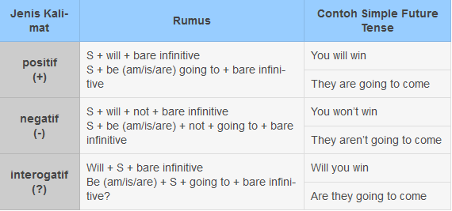
Rumus Simple Future Tense

Slide 10
Penggunaan modal “will” dan “shall”
British English : “will” you, they, he, she, it
“shall” I, we
American English : “will” I, you, they, we
“shall” he, she, it

Slide 11
“will” vs “be going to”
Menjelaskan sebuah prediksi (pernyataan tentang suatu hal yang dia pikir akan terjadi atau dikerjakannya) Bisa memakai “will” dan “be going to”
Exp. : Be careful ! You’ll hurt yourself !
Watch out ! You’re going to hurt yourself !
Menjelaskan sebuah perencanaan (rencana yang telah diputuskan pada masa lampau dan akan dikerjakan di masa datang) Hanya bisa memakai “be going to”
Exp. : I’m going to paint my bedroom tomorrow

Slide 12
“will” vs “be going to”
Menjelaskan tentang sebuah keinginan (keinginan yang tiba-tiba terbersit dalam pikiran) Hanya bisa memakai “will”

Slide 13
Time Signal
Tomorrow
A year later
A year remaining
After this
Soon
Etc.

Slide 14
THANKS YAA !!!
Reference from : Betty scrhampfer azar, Understanding and using grammar, third edition, longman

